Slide 1


TRƯỜNG TIỂU HỌC ÁI MỘ A
Bài giảng điện tử lớp 3
Môn: Hoạt động trải nghiệm
Đọc sách theo sở thích

Slide 2



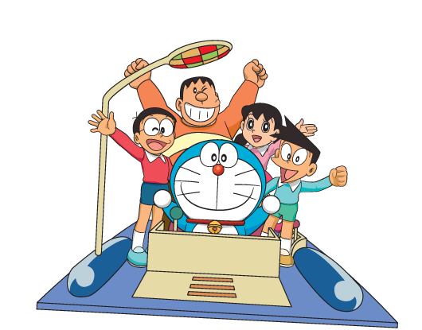


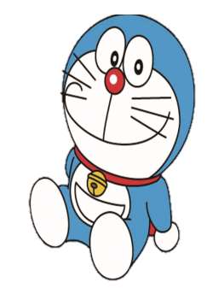
KHỞI ĐỘNG

Slide 3
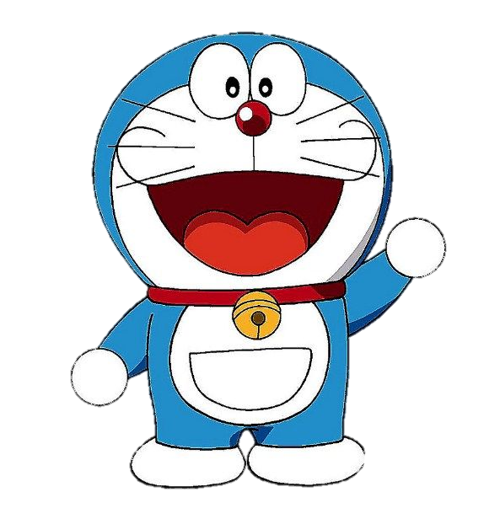
Khám phá

Slide 4
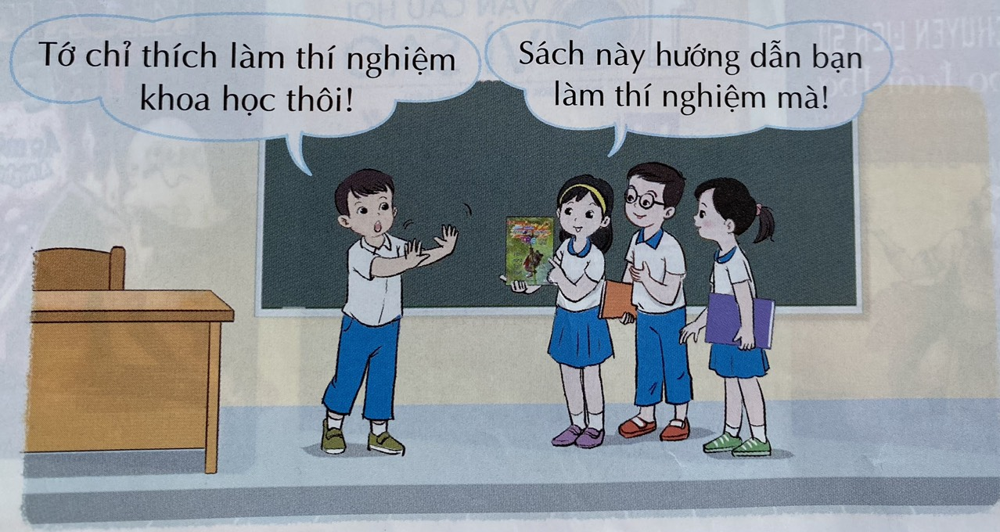
1. Chia sẻ theo chủ đề “Đọc sách có gì hay?”
Sắm vai một cuốn sách mà em yêu thích để nói về sự thú vị của việc đọc sách:
-Nêu lí do nên đọc sách.
-Làm một động tác vui nhộn để khuyến khích các bạn đọc sách.

Slide 5


Chia sẻ

Slide 6
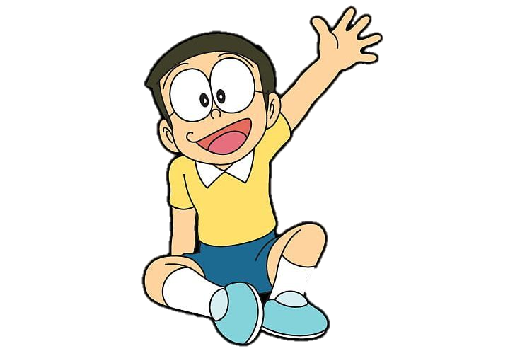
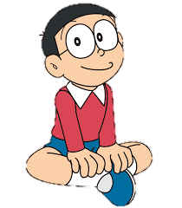
2. Lựa chọn cuốn sách yêu thích của nhóm

Slide 7
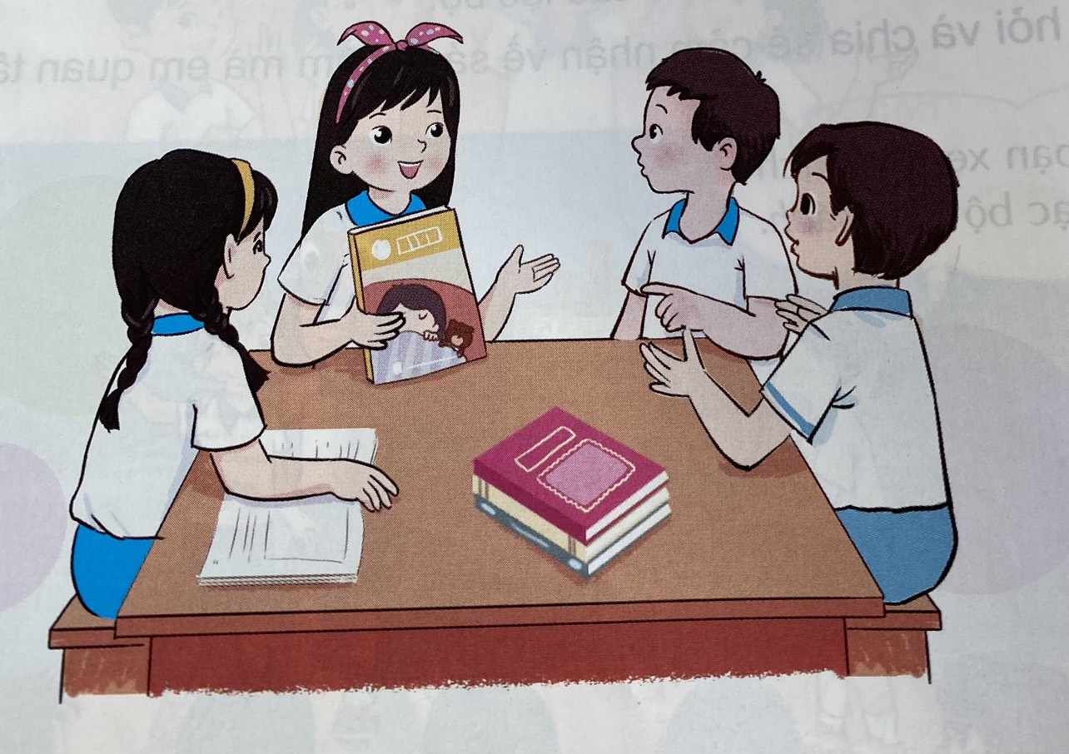
-Mỗi thành viên giới thiệu về cuốn sách mình yêu thích và thuyết phục các bạn tìm đọc.
-Bình chọn người giới thiệu sách thú vị nhất.
-Lựa chọn cuốn sách yêu thích của nhóm.

Slide 8
Chia sẻ

Slide 9
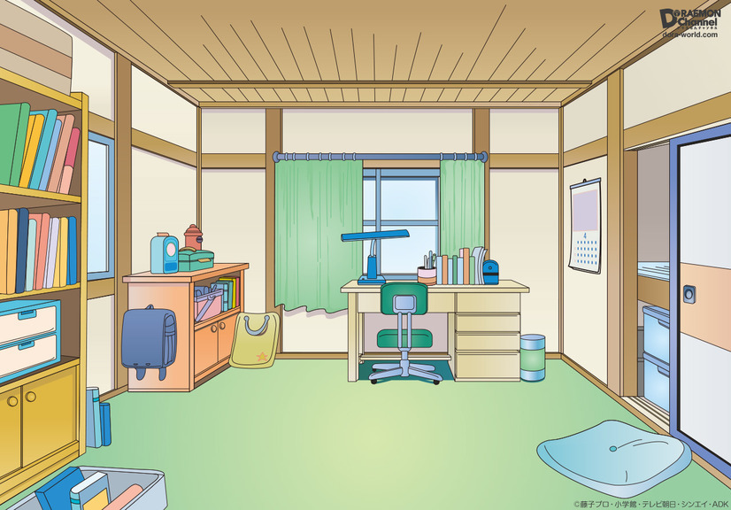
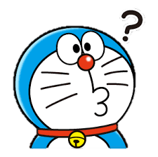

Tìm những cuốn sách theo sở thích của em.
Đọc sách và ghi chép lại:
Tên cuốn sách là gì?
Tác giả của cuốn sách đó là ai?
Nội dung cuốn sách nói về điều gì?
Nêu một điểm thú vị của cuốn sách?
Thảo luận nhóm

Slide 10
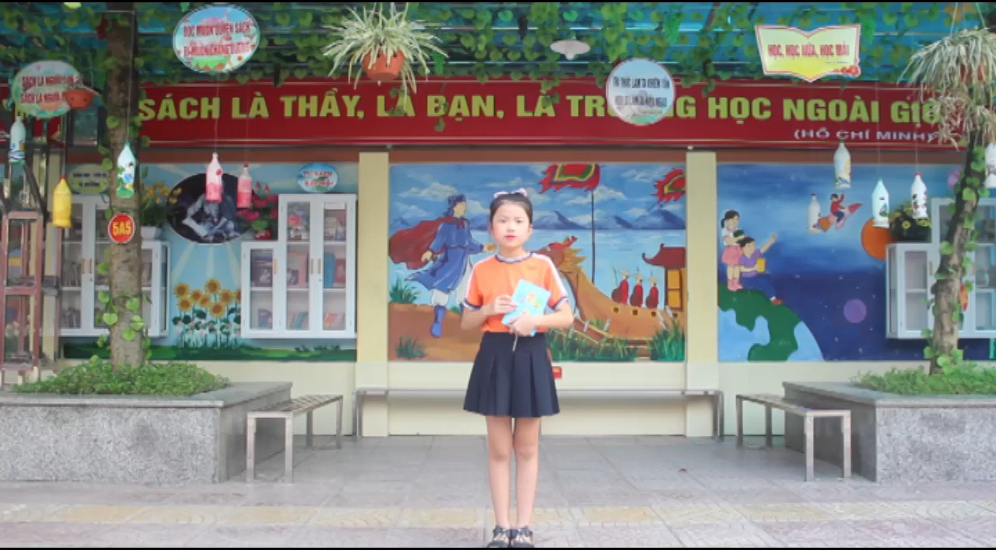

Slide 11


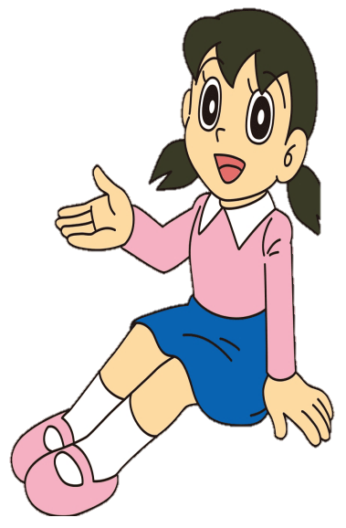
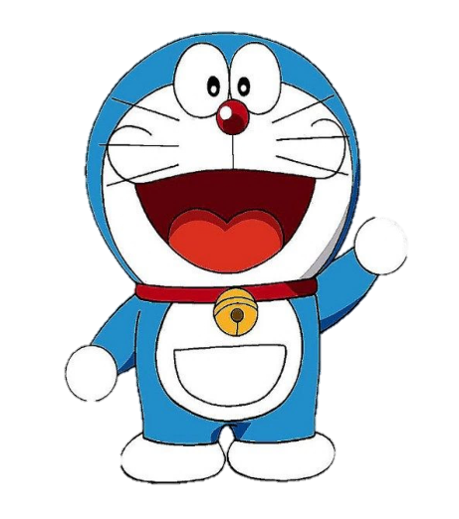
Về nhà
Cùng với người thân mua những cuốn sách theo sở thích.

Slide 12
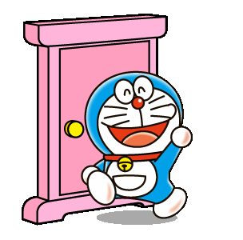


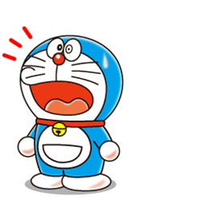

Hẹn gặp lại
các em!

